Slide 1

Analýza hry stolního fotbálku
Adam Jež
Tomáš Mlynarič
Vysoké učení technické v Brně, Fakulta informačních technologií
Božetěchova 1/2, 612 66 Brno
xjezad00@stud.fit.vutbr.cz
xmlyna06@stud.fit.vutbr.cz
4. 1. 2017

Slide 2
Zadání
Analýza hry stolního fotbálku
Detekce
Panáčci
Míček
Statistiky
Góly
Střelci/asistence
Vyhodnocení

Slide 3
Ukázka

Slide 4
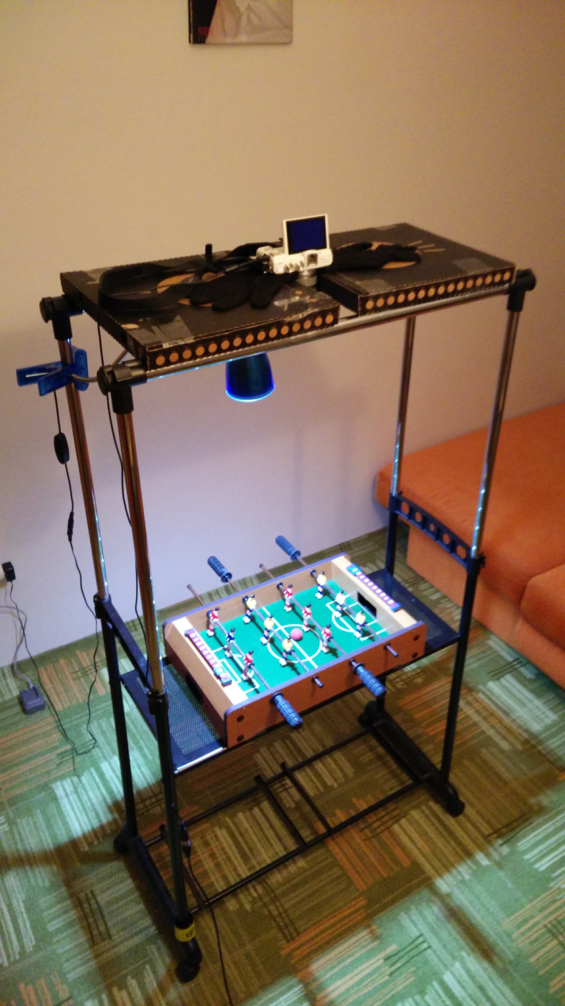
Příprava
Konstrukce
Světlo
Správný úhel
Záznamy
Střih
Konverze
Olympus PEN E‑PL7

Slide 5
Detekce Míčku
Na základě barvy
HSV + rozmazání
Threshold
Morfologické otevření (eroze => dilatace)
Kontury

Slide 6
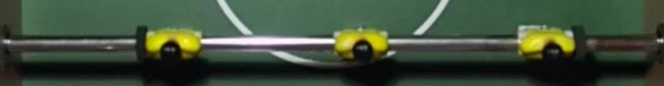
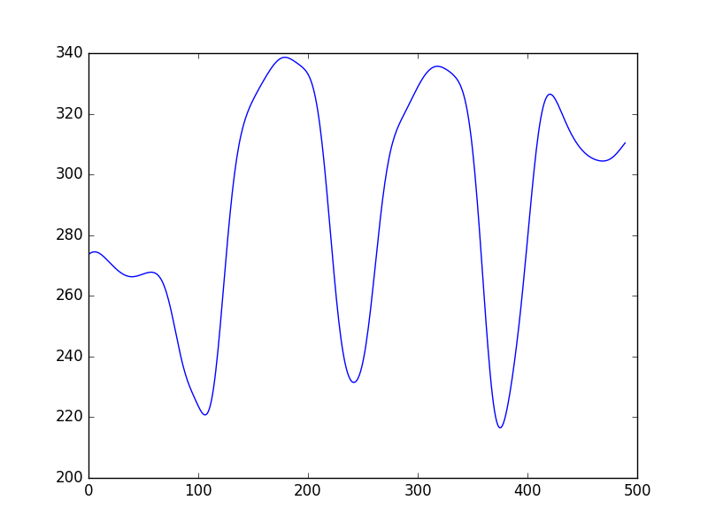
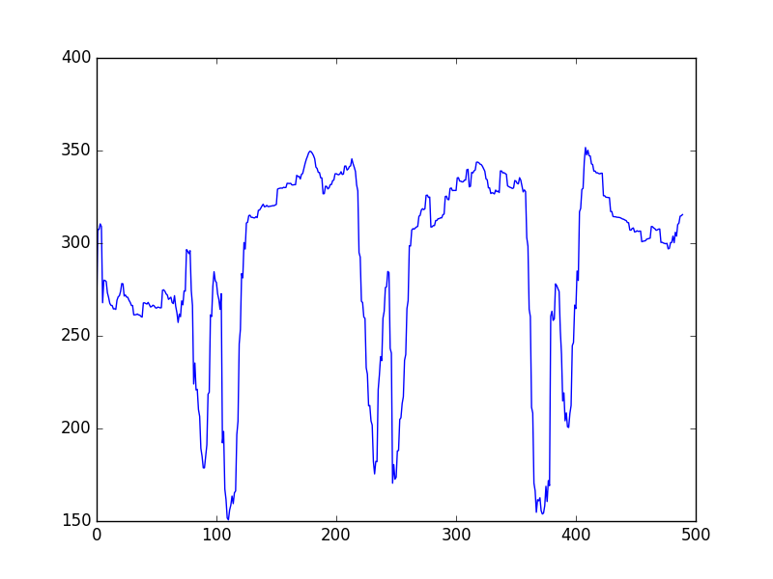
Detekce hráčů
Na základě barvy
HSV => squared diff => Gaussian blur => find N minims=> hill climbing

Slide 7
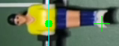
Detekce nohou
Na základě barvy konce nohou
GrayScale
Segmentace vysokých intenzit (vysoká intenzita = 255 jinak 0)
Morfologické otevření
Suma hodnot v sloupci
Součet všech hráčů na tyčce
Porovnání s thresholdem
Výběr nejvzdálenější hodnoty

Slide 8
Analýza hry
Dotek
Euklidovská vzdálenost
Threshold
Detekuje se první dotek
Gól
Míček v oblasti branky
Buffer polohy míčku

Slide 9
Vyhodnocení
6.88 minut anotovaného záznamu
407 událostí
Vyhodnocovací skript
1s tolerance
Následnost událostí musí být totožná

Slide 10
Vyhodnocení doteků
264 z 389 = 67.87%… 116 navíc
☹

Slide 11
Vyhodnocení gólů
27 z 28 = 96.4%… 2 navíc
☺

Slide 12
Děkujeme za pozornost

